Slide 1
팀 명 | 길잡이
서비스 명 | 안동잇다 (Andong Itda)

Slide 2
서비스명 | 안동잇다 (Andong Itda)
서비스 유형 | 웹 서비스
서비스 개요 | 안동잇다는 '안동을 잇는다'는 의미로, 흩어진 관광·교통·식도락 정보를 하나로 연결해 차가 없어도 안동을 충분히 즐길 수 있게 돕는 안동 특화 여행 정보 웹 서비스. 한국관광공사 OpenAPI(국문·영문 관광정보, 기초지자체 중심 관광지, 연관 관광지, 관광사진)와 안동시 버스정보 공공 API를 연동해 현 위치 주변 관광지 탐색, 목적지까지 가는 실시간 버스 안내와 총 소요시간·돌아오는 편, 낮·밤 도보 코스, 안동 향토음식을 한 곳에서 제공하며, 차가 없어서 못 가는 것이 아니라 몰라서 못 갔을 뿐임을 알리는 것이 목표.
주제 선정 이유 | 안동은 '차 없으면 못 간다'는 말을 가장 많이 듣는 도시입니다. 그러나 하회마을·도산서원·봉정사·병산서원 등 많은 관광지에 시내버스가 다닙니다. 방문을 막는 것은 접근성이 아니라 정보였습니다. 관광 정보와 교통 정보가 서로 다른 곳에 있기 때문입니다. 안동버스정보앱은 버스만, 안동관광·안동을담다는 관광만 답합니다. '이 관광지에 몇 번 버스가 가는지'는 어느 쪽에도 없어, 여행자는 두 서비스를 오가다 그 단계에서 안동을 후보에서 지웁니다. 장벽은 하나 더 있습니다 — '하회마을 말고 뭘 해야 하지?' 이름난 몇 곳을 빼면 안동에서 무엇을 할 수 있는지 정보 자체가 부족하고, 그 관광지에 도착해도 근처에서 무엇을 더 할 수 있는지, 또 반경 안에 어떤 맛집이 있는지 한눈에 확인할 수 있는 곳이 없습니다. 안동잇다는 볼 곳을 먼저 보여주고, 그 관광지까지 차 없이 가는 방법을 함께 붙입니다. 한국관광공사 OpenAPI로 관광지 44곳·음식점 28곳을 실제 방문 순위와 함께 보여주고, 안동시 버스정보시스템의 정류장 2,105곳을 이어 '몇 번 버스로 몇 정거장, 내려서 몇 미터, 지금 출발하면 총 몇 분'까지 답합니다. 배차가 하루 3~13회인 곳에서는 기다리는 시간에 다녀올 곳까지 제안해, 차가 없어서가 아니라 몰라서 못 갔을 뿐임을 관광지 44곳 전부에서 보입니다.

Slide 3
서비스 핵심기능 | ① 지금 여기 — 내 위치에서 버스로 갈 수 있는 관광지와 가는 방법 가까운 승강장의 실시간 도착을 보여주고, 목적지를 정하면 그 관광지로 가는 차를 앞으로 당겨 대기시간까지 더한 총 소요시간·돌아오는 편·막차를 답합니다. 위치를 허용하지 않아도 안동역 기준으로 똑같이 동작합니다. [안동시 버스정보시스템 실시간 도착] ② 둘러보기 — 뚜벅이로 갈 수 있는 안동 관광지 44곳·음식점 28곳 분류·검색·지도로 찾고, 인기순은 한국관광공사의 실제 방문 데이터 순위를 그대로 씁니다. 찜닭·헛제삿밥 같은 안동 향토음식은 이름으로 따로 갈라냅니다. [KorService2 · LocgoHubTarService1] ③ 관광지 상세 — 선택한 관광지까지 차 없이 가는 방법과 방문 정보 탈 노선·정거장 수·하차 후 도보 거리에 운영시간·휴무일·주차·문의를 한 화면에 모았습니다. 관광지 44곳 전부에 노선 안내가 붙습니다. [KorService2 detailCommon2·detailIntro2 + 자체 구축 매핑] ④ 축제 안내 — 머무는 기간에 열리는 축제와 축제장까지 가는 방법 기간·장소·운영시간·요금·소개를 함께 주고, 끝난 축제는 노출하지 않으며 축제장까지 가는 길을 잇습니다. [KorService2 searchFestival2] ⑤ 영문 서비스 — 차도 한국어도 없는 외국인 여행자를 위한 전체 화면 영문 제공 관광지명·설명·이용 안내를 영문으로 주고, 정류장명은 2,105곳 전부 영문입니다. 버스 노선명은 'Express 급행2'처럼 현장에서 찾을 글자를 남깁니다. [EngService2]

Slide 4
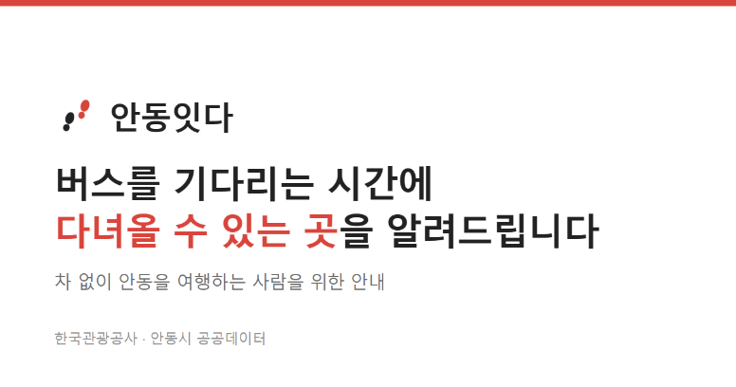
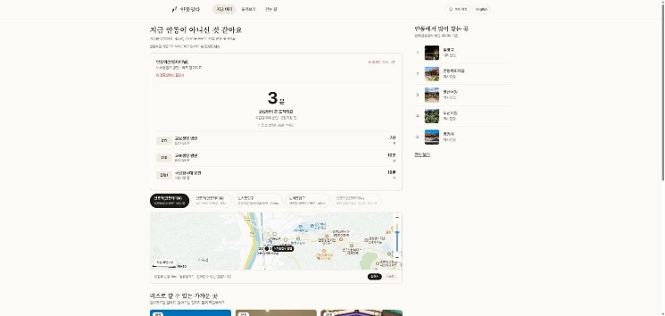
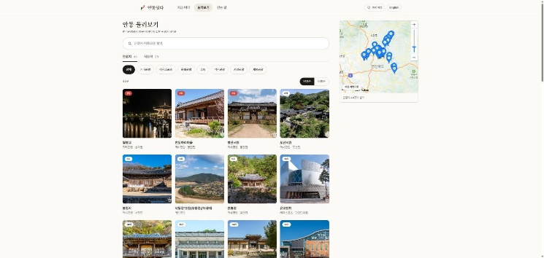
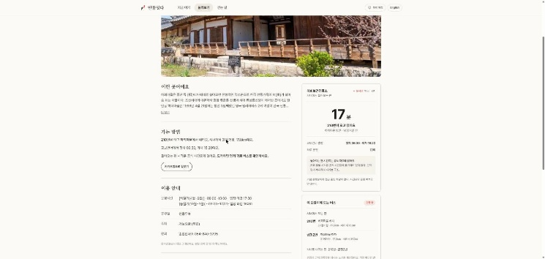
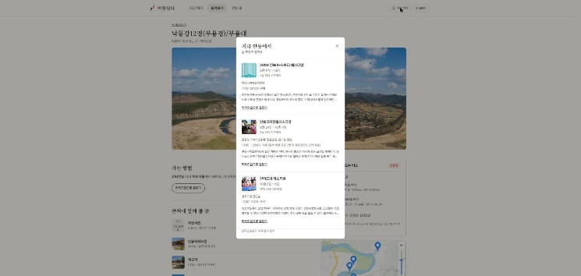
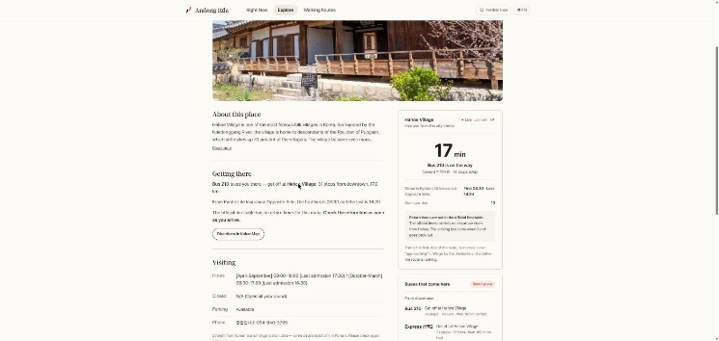
서비스 대표 이미지 (썸네일)
서비스 상세 이미지

Slide 5
특화 지역명 * 서울 제외 | 경상북도 안동시
구현 내용 | 전국 데이터로 되는 일이면 지역 특화가 아닙니다. 아래 일곱 가지는 안동의 데이터와 안동의 사정이 있어야만 성립합니다. [1] 안동시 버스정보시스템 직접 연동 — 정류장 2,105곳의 노선과 실시간 도착 정보를 그대로 받아 씁니다. 전국 단위 서비스로는 확보할 수 없는 지역 교통 데이터이며, 이 서비스의 근간입니다. [2] 관광지↔정류장 매핑 직접 구축 — '210번을 타고 31정거장, 내려서 160m'는 어느 API도 그대로 주지 않습니다. 관광지와 정류장 좌표에 노선 경유 정보를 대조해 직접 만들었고, 관광지 44곳 전부에 적용했습니다. [3] 안동시 공개 운행시간표 반영 — 실시간 도착만으로는 첫차·막차와 운행 횟수를 알 수 없습니다. 배차가 하루 3~13회인 노선에서는 더 중요한 값입니다. [4] 뚜벅이 걷는 길 직접 제작 — 안동을 걷는 코스는 공공데이터에서 찾을 수 없었습니다. 실제로 다녀온 사람들이 인터넷에 남긴 추천을 모아 지도 좌표로 확인해, 낮 4.1km·밤 1.6km 코스와 걸어서 이어지는 동네 12묶음을 직접 구성했습니다. [5] 법정동 코드로 안동 데이터를 온전히 조회 — 지역 코드로 부르면 관광지가 빠지고 축제는 0건입니다. 기준을 바꿔 관광지 44곳과 안동 축제 정보를 확보했습니다. [6] 안동 향토음식 따로 분류 — 원본 API는 한식·카페로만 분류합니다. 찜닭·헛제삿밥을 이름으로 갈라내, 안동에서만 먹을 수 있는 것을 앞에 세웁니다. [7] 안동시 정책 방향에 맞춘 구성 — 체류형 관광도시 전환과 야간관광 확장 기조에 맞춰 낮·밤 도보 코스와 축제 안내를 핵심 기능에 두었습니다.

Slide 6
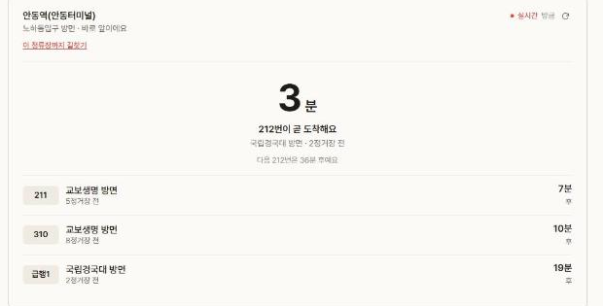
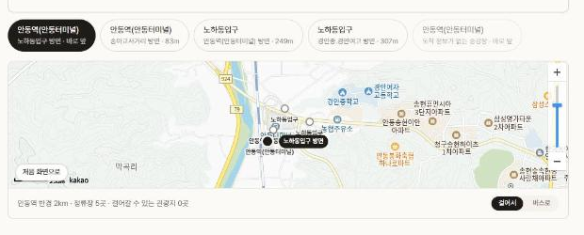
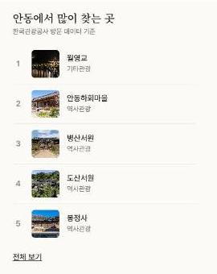
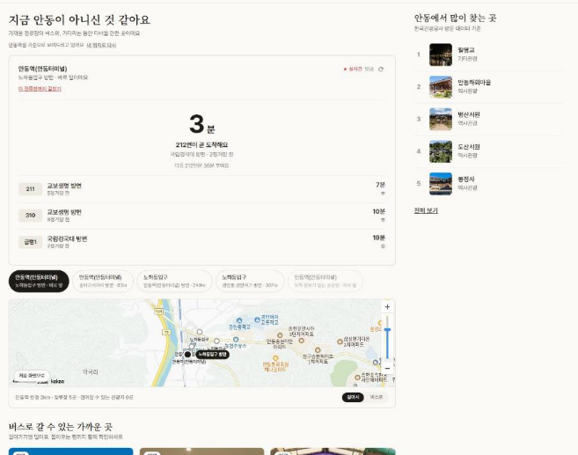
핵심 기능1 | 지금 여기 — 내 위치에서 버스로 갈 수 있는 관광지와 가는 방법
기능 설명 | 목적지를 정하면 그 관광지로 가는 차를 앞으로 당겨 대기시간까지 더한 '총 몇 분'과 돌아오는 편·막차를 답합니다. [안동시 버스정보시스템 실시간 도착]
기능 흐름도
① 위치를 허용하지 않거나 안동 밖이면 안동역을 기준으로 삼고, 가까운 승강장의 실시간 도착을 보여준다. | ② 검색창에 목적지를 넣으면 그쪽으로 가는 버스가 앞으로 오고, 걸어갈 수 있는 승강장이 다시 선다. | ③ 기다리는 시간까지 더한 '지금 출발하면 총 몇 분'과 돌아오는 편·막차를 확인한다. | ④ 기다리는 동안 다녀올 수 있는 곳과 인기 관광지를 함께 본다.

Slide 7
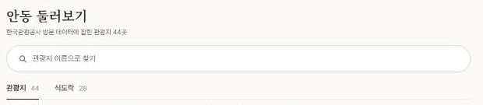
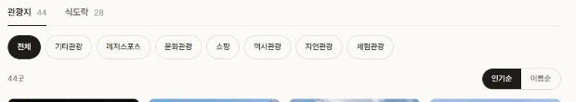
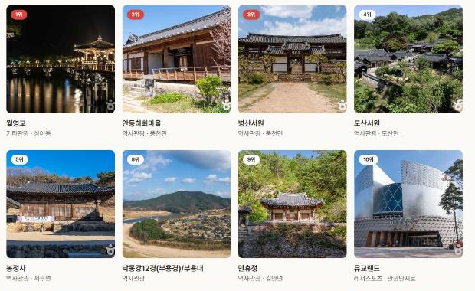
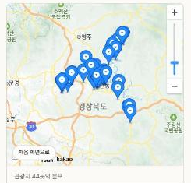
핵심 기능2 | 둘러보기 — 뚜벅이로 갈 수 있는 안동 관광지 44곳·음식점 28곳
기능 설명 | 관광지 44곳·음식점 28곳을 사진·분류·주소와 함께 보여주고, 인기순은 관광공사 실제 방문 데이터 순위를 그대로 씁니다. [KorService2 · LocgoHubTarService1]
기능 흐름도
① 관광지 44곳과 식도락 28곳을 탭으로 나누고, 이름으로 검색한다. | ② 분류(역사관광·자연관광 등)로 걸러내고 인기순·이름순으로 정렬을 바꾼다. | ③ 방문 데이터 기준 순위 배지와 사진·분류·주소를 함께 확인한다. | ④ 지도에서 관광지 44곳의 분포를 보고 다음 목적지를 고른다.

Slide 8
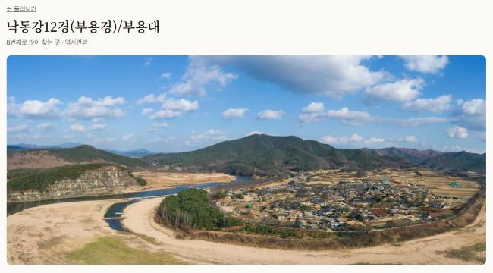
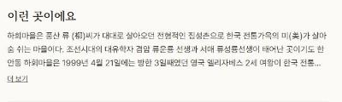
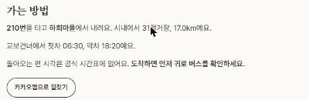
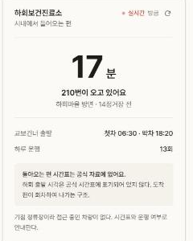
핵심 기능3 | 관광지 상세 — 선택한 관광지까지 차 없이 가는 방법과 방문 정보
기능 설명 | 탈 노선·정거장 수·도보 거리·첫차·막차에 운영시간·휴무일·주차·문의까지 한 화면에 모았습니다. [KorService2 detailCommon2·detailIntro2 + 자체 매핑]
기능 흐름도
① 관광지를 선택하면 대표 사진과 방문 순위·분류가 먼저 보인다. | ② '이런 곳이에요'에서 한국관광공사 자료의 관광지 설명을 확인한다. | ③ '가는 방법'에서 탈 노선·정거장 수·도보 거리·첫차·막차를 확인한다. | ④ 실시간 패널에서 그 버스가 지금 몇 분 뒤에 도착하는지 확인한다.

Slide 9
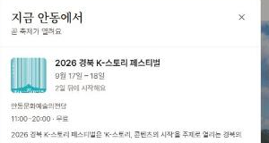
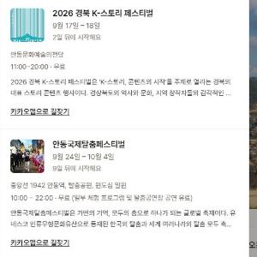
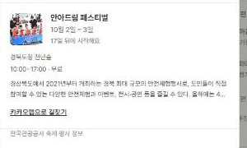
핵심 기능4 | 축제 안내 — 머무는 기간에 열리는 축제와 축제장까지 가는 방법
기능 설명 | 머무는 동안 열리는 축제만 골라 기간·장소·운영시간·요금·소개와 함께 주고, 축제장까지 가는 길을 잇습니다. [KorService2 searchFestival2]
기능 흐름도
① 열리거나 곧 열릴 축제가 있을 때만 헤더에 축제 아이콘이 나타난다. | ② 아이콘을 누르면 진행 중인 축제가 먼저, 그다음 시작일이 가까운 순으로 열린다. | ③ 각 축제의 기간·남은 일수·장소·운영시간·요금·소개를 확인한다. | ④ '카카오맵으로 길찾기'로 축제장까지의 경로를 연결한다.

Slide 10
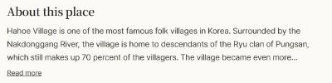
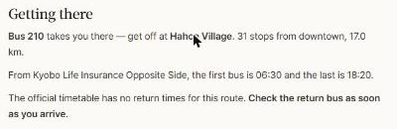
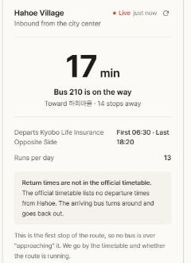
핵심 기능5 | 영문 서비스 — 차도 한국어도 없는 외국인 여행자를 위한 영문 화면
기능 설명 | 모든 화면을 영문 주소(/en)로 제공하며, 정류장명 2,105곳 전부와 'Express 급행2' 표기까지 영문입니다. [EngService2]
기능 흐름도
① 헤더의 'English' 링크를 누르면 보던 화면의 영문 주소로 이동한다. | ② 'About this place'에서 영문 관광지 설명을 확인한다. | ③ 'Getting there'에서 영문 정류장명과 첫차·막차를 확인한다. | ④ 버스 노선은 'Express 급행2'처럼 뜻과 현장 표기를 함께 보여준다.

Slide 11
서비스 개발에 활용한 한국관광공사 OpenAPI 리스트
1 | API명 | 한국관광공사 국문 관광정보 서비스_GW (KorService2)
 | 상세설명 | 관광 정보 전반에 활용합니다. 지역기반 관광정보 조회(areaBasedList2)로 관광지·문화시설·음식점의 사진·분류·주소를, 키워드 검색(searchKeyword2)으로 누락 관광지를 보완합니다. 공통정보 조회(detailCommon2)에서 관광지 설명을, 소개정보 조회(detailIntro2)에서 운영시간·휴무일·주차·문의를, 행사정보 조회(searchFestival2)에서 축제를 받아 옵니다. 관광지 44곳·음식점 28곳의 정보가 전부 여기서 나오며, 파일로 내려받지 않고 호출 시점에 실시간으로 받아 씁니다.
2 | API명 | 한국관광공사 영문 관광정보서비스_GW (EngService2)
 | 상세설명 | 영문 화면(/en) 전 경로에 활용합니다. 지역기반 조회로 영문 관광지명을, 공통정보 조회로 영문 설명을, 소개정보 조회로 영문 이용 안내를, 행사정보 조회로 영문 축제명을 받아 옵니다. 원본 API가 영문으로 준 만큼만 영문으로 보여주고 없는 값을 기계 번역으로 지어내지 않습니다. (2026-09-18 실측: 영문명 17곳, 영문 설명 17곳, 이용 안내 13곳)
3 | API명 | 한국관광공사 기초지자체 중심 관광지 정보 (LocgoHubTarService1)
 | 상세설명 | '안동에서 많이 찾는 곳' 순위와 목록의 인기순 정렬에 활용합니다. 실제 방문 데이터 기반 순위(hubRank)를 그대로 쓰고 저희가 임의로 매기지 않습니다. 숙박시설·골프장·영화관 등 방문 데이터의 부산물은 걸러내되 무엇이 왜 빠졌는지는 남깁니다. 최근 월 데이터가 없으면 최대 3개월 전까지 되짚습니다. (관광지 44곳 전부가 순위를 가집니다)
4 | API명 | 한국관광공사 관광지별 연관 관광지 정보 (TarRlteTarService1)
 | 상세설명 | 관광지 상세의 '함께 많이 찾는 곳'에 활용합니다. 거리가 아니라 실제 방문 행동으로 고른 목록이라 가까운 곳을 묶는 추천과는 다른 답을 냅니다. 안동 밖 관광지는 제외합니다 — 차 없이 갈 수 없는 곳을 '함께 찾는 곳'이라 부르지 않기 위해서입니다. (안동 951건, 2026-09-18 실측 44곳 중 21곳 적용)
5 | API명 | 한국관광공사 관광사진 정보_GW (PhotoGalleryService1)
 | 상세설명 | 국문 관광정보에 사진이 없는 관광지의 대표 사진을 보충합니다. 촬영장소가 안동인 사진만 골라 이름으로 대조합니다. 보충량은 크지 않지만(부용대 등), 국문 관광정보가 흔들릴 때 남는 유일한 사진 출처입니다. (2026-09-18 실측: 두 API 합쳐 44곳 중 35곳 사진 확보)

Slide 12
서비스 개발에 활용한 기타 API, 파일데이터
1 | 데이터명 | 안동시 버스정보시스템 (안동시)
 | 상세설명 | 정류장 2,105곳(고유 이름 1,154), 노선 정보, 실시간 도착 정보에 활용합니다. 관광 정보와 교통 정보를 잇는 근간이며 전국 단위 서비스로는 확보할 수 없는 지역 데이터입니다. 정류장 영문명 2,105곳도 여기서 가져와 영문 화면에 씁니다.
2 | 데이터명 | 안동시 시내버스 운행시간표 (안동시 공공데이터)
 | 상세설명 | 첫차·막차 시각과 하루 운행 횟수에 활용합니다. 실시간 도착만으로는 알 수 없는 값이며, 배차가 하루 3~13회인 외곽 노선에서는 실시간 정보보다 중요합니다. 공식 시간표에 돌아오는 편 시각이 없는 노선은 그 사실을 화면에 그대로 적습니다.
3 | 데이터명 | 카카오맵 API (지도 표시 및 길찾기 연결)
 | 상세설명 | 관광지·정류장·축제장의 위치 표시와 실제 경로 안내 연결에 활용합니다. 사용자 좌표는 서버로 보내지 않고 브라우저 안에서만 계산하며 저장하지 않습니다.

Slide 13
차별성 | [1] 관광지 이름으로 버스를 찾습니다 안동버스정보앱은 정류장과 노선만 다룹니다. 안동잇다는 '병산서원'처럼 관광지 이름을 넣으면 걸어갈 수 있는 승강장과 그리로 가는 차를 대신 찾아, 관광지 44곳 전부에 노선 안내를 붙입니다. [2] 관광 정보 옆에 가는 방법이 함께 있습니다 안동관광·안동을담다는 볼거리를 소개하지만 가는 방법은 답하지 않습니다. 상세 화면에 탈 노선·정거장 수·걷는 거리를 운영시간·휴무일·주차와 함께 놓습니다. [3] 총 소요시간과 돌아오는 편까지 답합니다 배차가 하루 3~13회인 안동 외곽에서는 '갈 수 있나'보다 '돌아올 수 있나'가 중요합니다. 기다리는 시간·타고 가는 시간·걷는 시간을 더한 총 소요시간에 돌아오는 편과 막차를 함께 보여줍니다. [4] 기다리는 동안 갈 곳과 버스가 끊긴 뒤 걸을 길 다른 서비스는 '다음 차 40분 뒤'에서 멈춥니다. 안동잇다는 그 40분에 다녀올 주변 관광지·맛집을 함께 보여주고, 버스가 끊기면 낮 4.1km·밤 1.6km 도보 코스를 내놓습니다. [5] 외국인 여행자도 같은 기능을 그대로 씁니다 안동 관광·교통 서비스는 국문 위주입니다. 안동잇다는 전 화면을 영문(/en)으로 주고, 정류장명 2,105곳과 'Express 급행2' 같은 현장 표기까지 영문입니다.
발전계획 | [1] 경로를 실제에 맞추고 그 위에 루트를 얹습니다 지금의 도보 시간은 직선거리 추정치이고, 노선은 한 번에 가는 것만 찾습니다. 보행로와 환승을 붙여야 순서를 말할 수 있습니다. [2] 남들이 지나간 길을 잇습니다 연관 관광지 API가 'A를 본 사람이 B도 봤다'를 951건 담고 있습니다. 상세 화면의 쌍을 이어 버스가 실제로 닿는 하루 동선으로 제안합니다. [3] 첫차·막차를 44곳 전부로 넓힙니다 지금은 공식 시간표로 확인한 곳만 시각을 말합니다. 현장 검증으로 정거장 수와 도보 거리까지 함께 채웁니다. [4] 매핑 개방과 경북 확장 직접 구축한 관광지↔정류장 매핑을 공공데이터로 개방하고, 같은 구조를 경북 인구감소지역으로 옮깁니다. 영문에 이어 일문·중문도 같은 구조로 붙입니다. [5] 내 여행을 기억합니다 — 기기 안에서 계정으로 지금은 담아 둔 곳이 기기 안에만 남습니다. 계정을 붙여 기기를 넘어 잇고, 다녀온 곳과 분류·거리 선호로 아직 안 간 곳을 권합니다.

